Slide 1
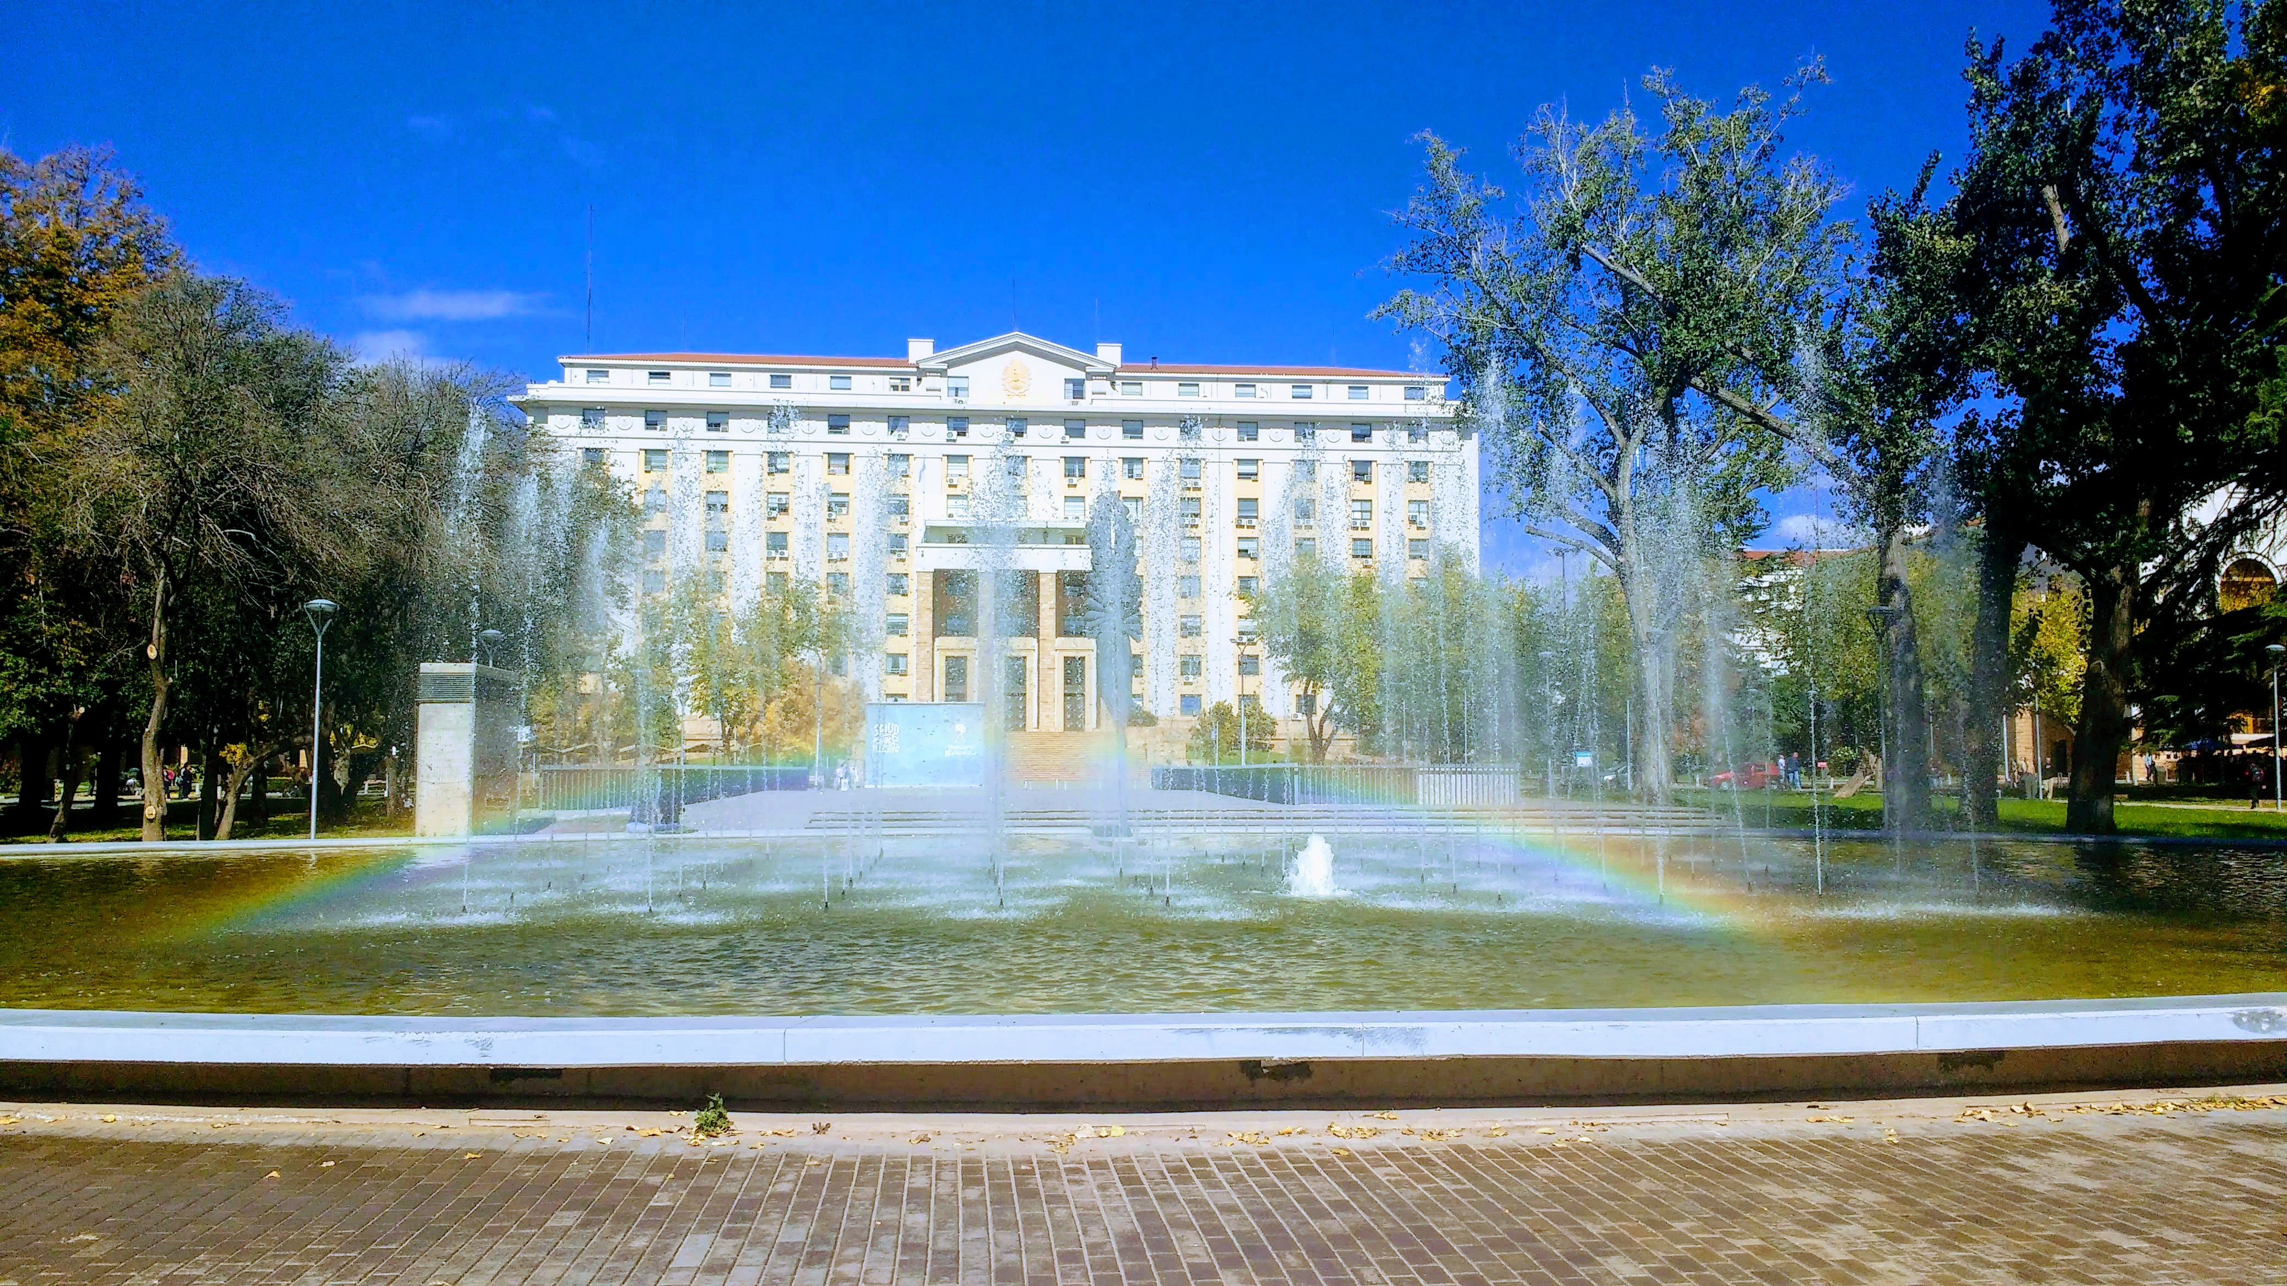
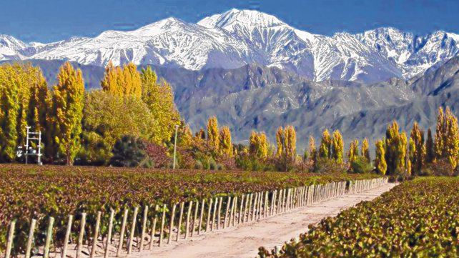



Slide 2


Slide 3

RECOMENDACIONES
para el llamado a Asamblea
Un aporte de las Áreas de Promoción, Educación y Ventanilla Única.
Un aporte del Area de Promoción Y Educación Cooperativa

Slide 4
¿Cómo es la Convocatoria para Asamblea?
Supongamos que la cooperativa cierra su balance el 31 de agosto de todos los años. Tiene cuatro meses posteriores para llamar una Asamblea Ordinaria
El código tributario se incrementa a medida que pasa el tiempo y no se convoca .
Lapso de 15 días mínimos para convocar
31/8
31/12
Luego de los 4 meses posteriores a la fecha de cierre de Balance. comienza el periodo de Fuera de Término
Limite para convocar
Día de Asamblea
Asamblea en Término
Tec. Coop. Juan Ramiro

Slide 5
¿Quienes pueden asistir?
Toda persona que demuestren su calidad de asociado. Asisten los titulares ya que ellos tienen voz y voto.
En algunas cooperativas la membresía (la titularidad) es compartida por convivientes. Para ello debe modificarse el art. 9 del estatuto y ser puesto a consideración de una Asamblea.

Slide 6
¿Se permite que otra
persona represente a otra?
Cada una se representa a sí misma, incluso en el estatuto se prohíbe el voto por poder.
Así prevalece…
“una persona, un voto”

Slide 7
Documentación a presentar
Cada vez que se llame a Asamblea, debe presentar por Ventanilla Única, con 15 días de antelación, la documentación a tratarse ante la Dirección de Cooperativas.
Se genera un expediente y este se archiva una vez concluido el trámite, es decir el envío de documentación pos-asamblea dentro de los 30 días.

Slide 8
¿Qué se adjunta
a la nota de presentación ?
Copia del Acta de Consejo donde se decide la convocatoria a la Asamblea Ordinaria firmada por presidente y secretario.
Convocatoria firmada por presidente y secretario (incluye lugar, día, hora y Orden del Día respectivo).
Declaración Jurada (firmada por presidente, secretario y síndico)

Slide 9

Recomendaciones
No pueden figurar en el Orden del Día “temas varios”.
Llame a Asamblea Ordinaria dentro del Término.
Si bien todos tenemos derechos a voto habrá circunstancias que no podrá votar.
El presidente, preside la reunión, ordena y trata de contener las opiniones sobre el Orden del Día. El secretario ordena el “pedido de palabra” y el presidente la va otorgando.

Slide 10

Dialogue, no discuta, sea tolerante, utilice un lenguaje motivador en la medida que se pueda.

Slide 11

Un buen consejero…
Nunca alardea de sus logros
Sabe escuchar, antes de hablar.
Es imparcial.
Crea lazos de entendimiento
Es coherente en lo que dice y hace.
Mantiene un lenguaje motivador frente a las dificultades.
Es razonable y flexible
Y …. ¡¡Podemos agregar otras!!

Slide 12

¿Qué se deber hacer una
vez realizada las asamblea ?
Presente por Ventanilla Única, copia del acta con firmas originales, con una nota de presentación. Recuerde que en toda acta de asamblea van 4 firmas: presidente, secretario y dos asambleístas (Firma, aclaración y DNI).
Este tramite lo puede hacer presencial o en forma virtual. Ud podrá recibir información sobre el avance de la presentación

Slide 13
¿Qué otra documentación debe
ser presentada en el
Órgano Contralor?
Informe por nota cualquier cambio de autoridades en el Consejo de Administración. (Nota+ copia del acta + grilla con los datos de los consejeros)
Informe de cambios de domicilio de su entidad cooperativa. (Nota + copia del acta)

Slide 14

Siempre acompañe la grilla de distribución de cargos.

Slide 15
Nómina de Miembros del Consejo de Administración Elección: AGO dd/mm/aa
Distribución de Cargos – Reunión de Consejo dd/mm/aa
CARGO | NOMBRE | Doc | Domicilio | Fecha Elección | Duración mandato | Finalización Mandato
Presidente
Vice presidente
Secretario
Pro Secretario
Tesorero
Pro Tesorero
Vocal Suplente

Slide 16


En caso de modificación en la Sindicatura, el Consejo debe informar estos cambios y presentar la grilla correspondiente.

Slide 17
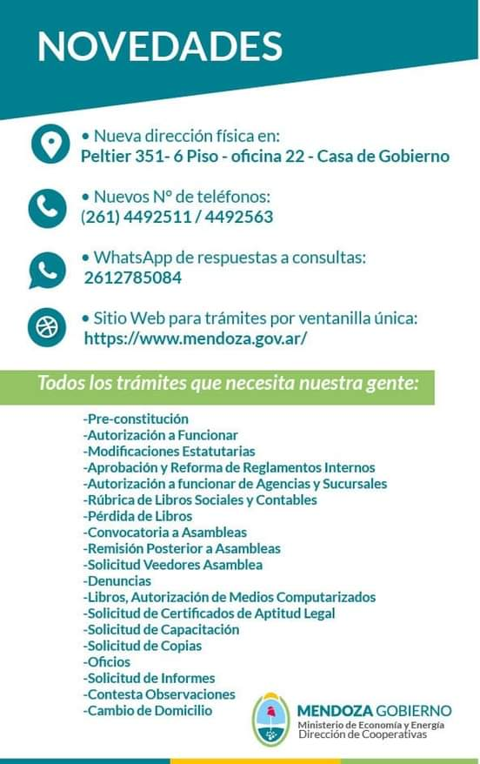
Por medio de la plataforma virtual de Ventanilla Única puede realizar muchos tramites.

Slide 19

No dude en consultarnos…

